Slide 1
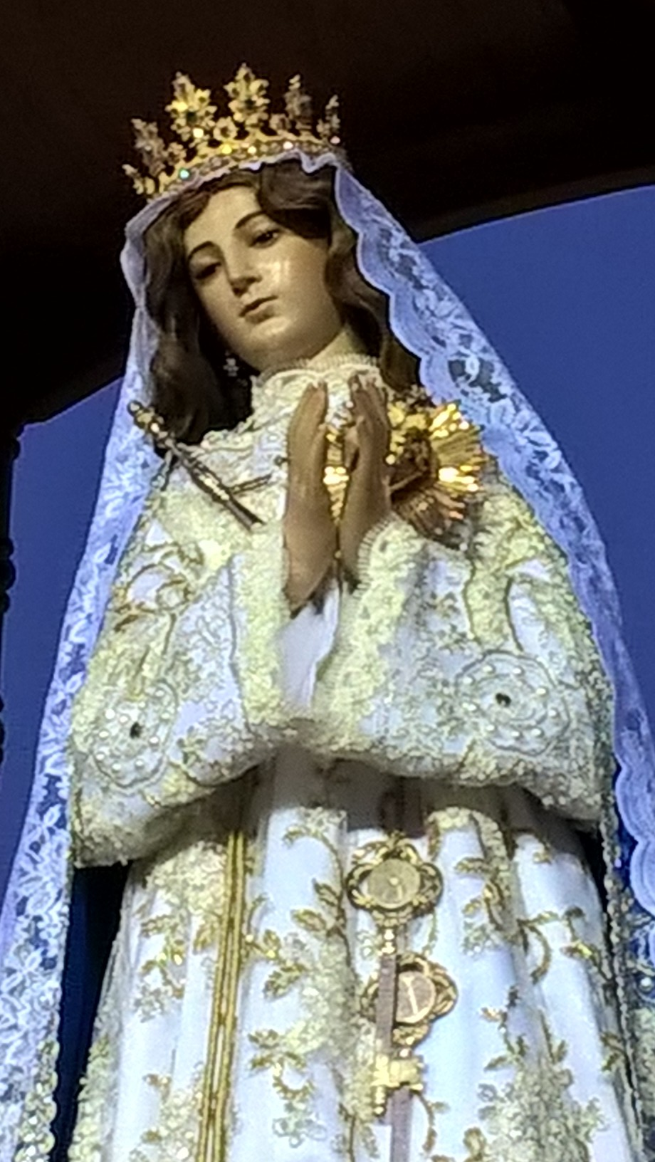
ORACIÓN DEL PUEBLO DE DIOS EN MISIÓN
V.- Padre Misericordioso, que quieres abrazar a todos con tu amor,
R.- entusiásmanos con tu proyecto de salvación.
V.- Jesucristo, que eres nuestra esperanza,
R.- concédenos continuar el camino de conversión.
V.- Espíritu Santo, que eres fuente de toda luz,
R.- ilumínanos para descubrir los medios que nos conduzcan a ser una Iglesia en misión,
TODOS: para que los bautizados renovemos nuestra fe, la vivencia de la comunión y, como respuesta, salgamos al encuentro de cada hermano, llevando a toda la sociedad la Alegría transformadora del Evangelio. Amén
V.- Nuestra Señora de Izamal, estrella de la evangelización,
R.- recorre con nosotros el camino de la misión.

